Slide 1

Chủ đề: NỘI THẤT CĂN PHÒNG
Tiết 19: Bài 9:
THIẾT KẾ SẢN PHẨM NỘI THẤT
TIẾT 1

Slide 2
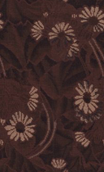


YÊU CẦU CẦN ĐẠT
Phân tích được vẽ đẹp taọ hình và công năng sử dụng của sản phẩm Mĩ thuật. Trình bày được ý tưởng cách thiết kế tạo dáng sản phẩm nội thất.
Thiết kế được hình dáng sản phẩm nội thất từ giấy bìa.
Vận dụng được phương pháp sáng tạo từ bài để thực hiện một mô hình sản phẩm nội thất.
Chia sẻ được trách nhiệm của cá nhân đối với các việc sử dụng vật liệu để tiết kiệm và bảo vệ môi trường.

Slide 3





Cấu trúc bài học
1. Quan sát – nhận thức về mô hình sản phẩm nội thất .
2. Cách thiết kế tạo dáng sản phẩm nội thất
3. Tạo dáng mô hình sản phẩm nội thất yêu thích.
4. Trưng bày sản phẩm và chia sẻ.
5. Tìm hiểu một số không gian nội thất trong cuộc sống.

Slide 4

Chủ đề: NỘI THẤT CĂN PHÒNG
Tiết 19: Bài 9
THIẾT KẾ SẢN PHẨM NỘI THẤT
Tiết 1

Slide 5
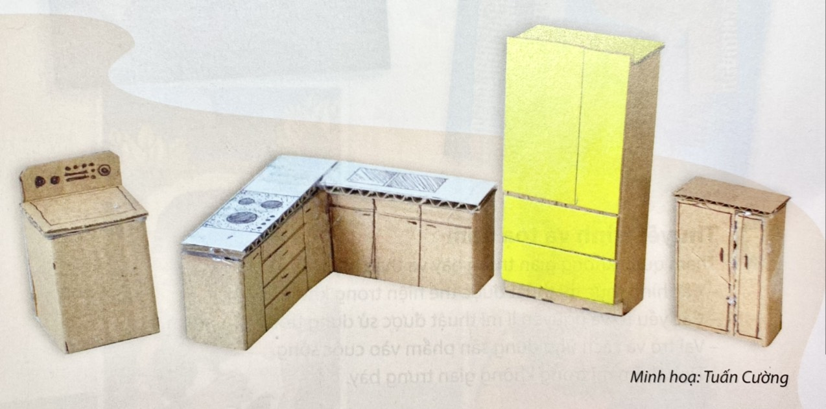


1.
Quan sát – nhận thức về mô hình sản phẩm nội thất .
Quan sát hình và cho biết:
- Tên và chức năng của sản phẩm?
- Sự kết hợp của các hình khối trong sản phẩm?
- Kỉ thuật tạo hình và tỉ lệ giữa các bộ phận của sản phẩm?
click here to add text
click here to add text
click here to add text
click here to add text
click here to add text
click here to add text

Slide 6
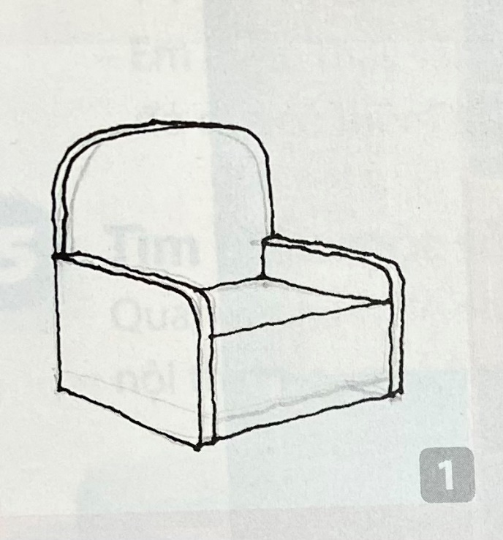
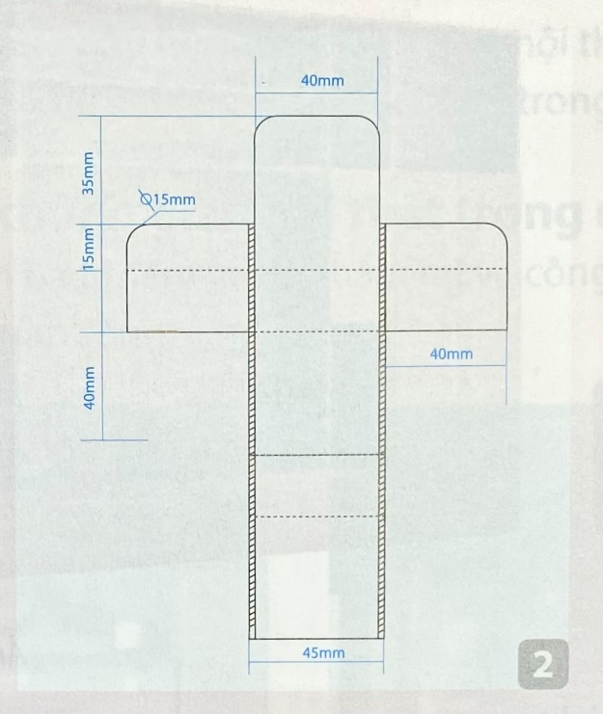
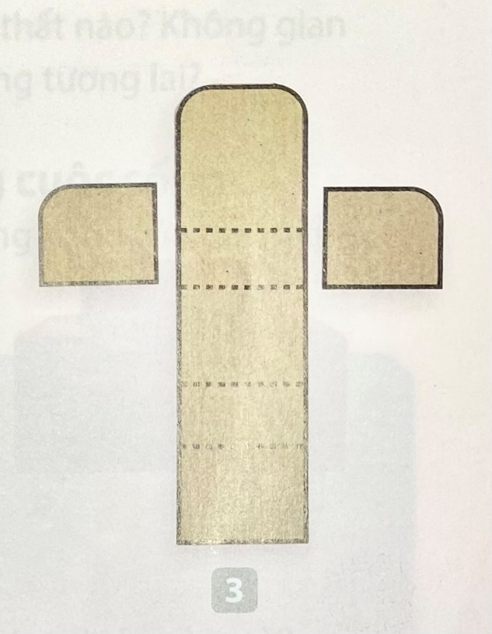
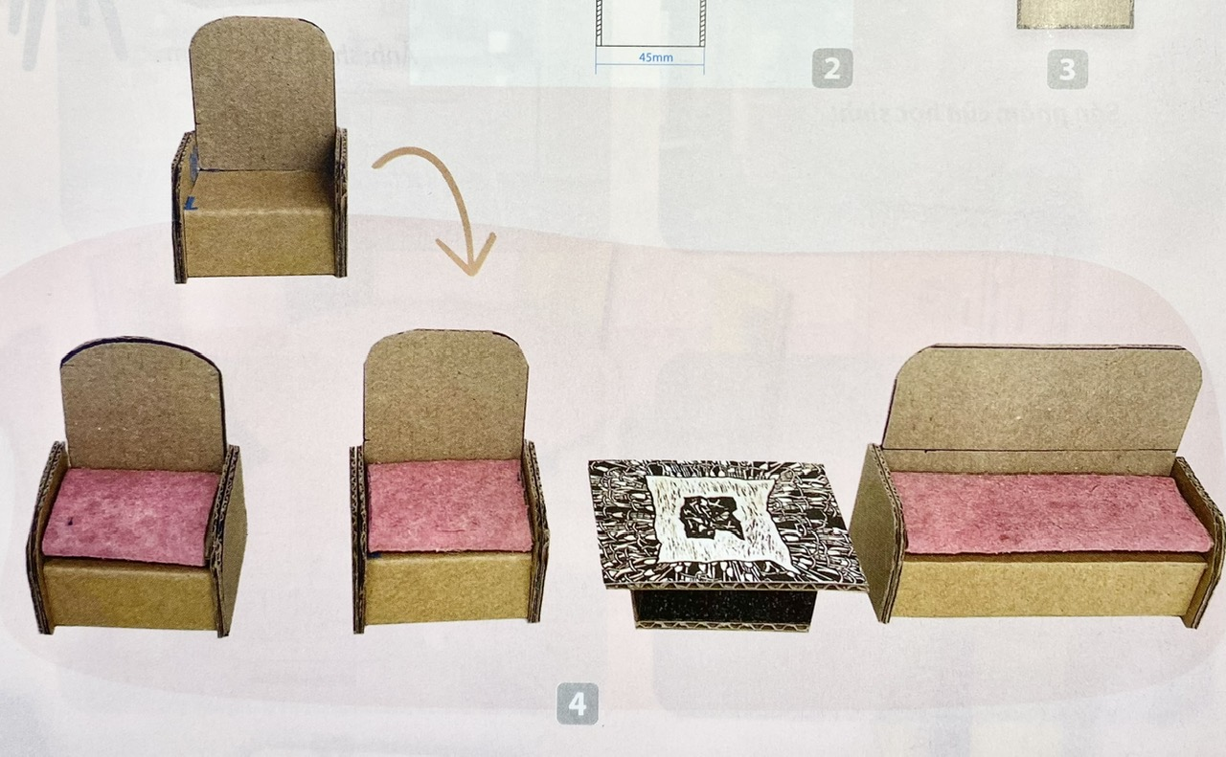
2.
Cách thiết kế tạo dáng sản phẩm nội thất.
1
2
3
4

Slide 7
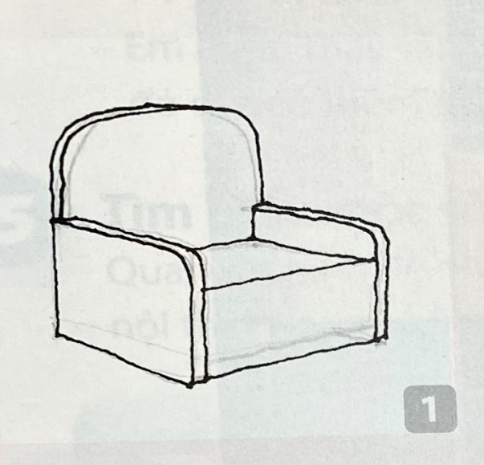

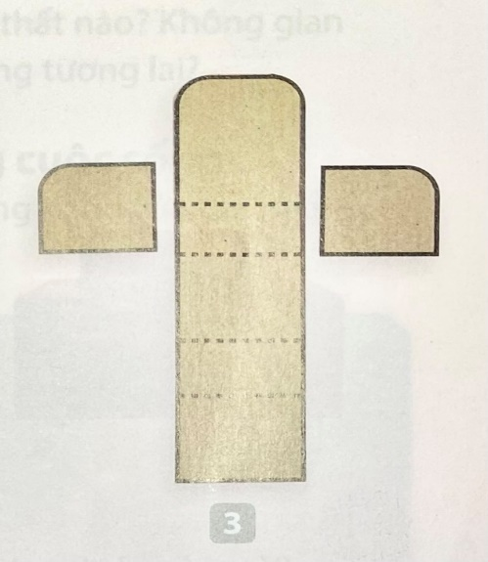
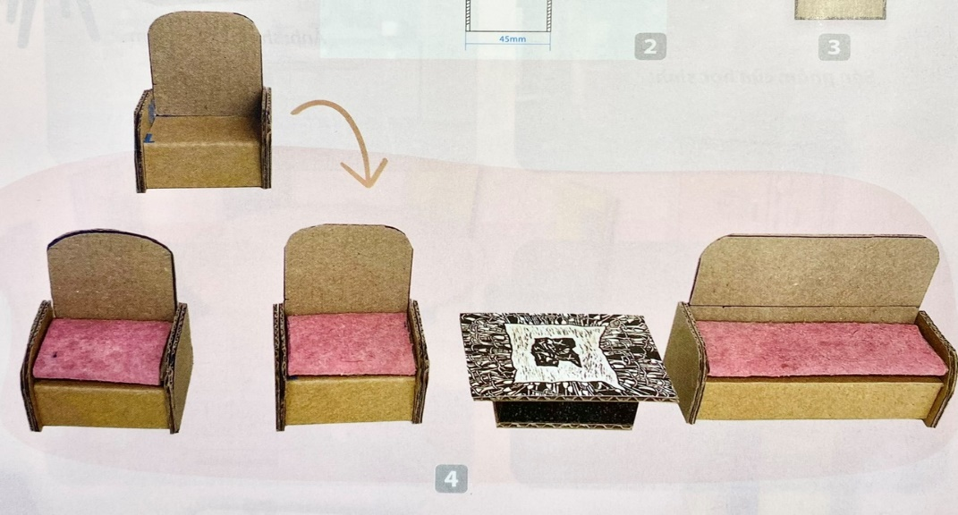
II. Cách thiết kế, tạo dáng sản phẩm nội thất
CÁC BƯỚC THIẾT KẾ TẠO DÁNG SẢN PHẨM NỘI THẤT.
1
2
3
4
Vẽ phác thảo ý tưởng sản phẩm trên giấy
Triển khai bản vẽ kĩ thuật lên bìa các - tông
Cắt hình các bộ phận của sản phẩm theo bản vẽ kĩ thuật
Gắn kết các bộ phận tạo hình và trang trí hoàn thiện sản phẩm

Slide 8
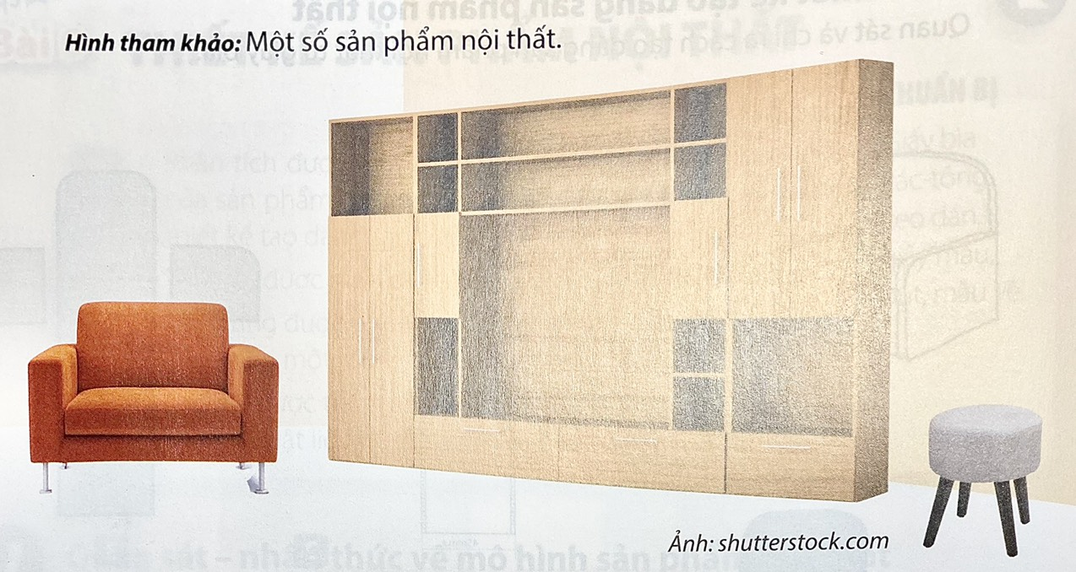
3.
Tạo dáng mô hình sản phẩm nội thất yêu thích.

Slide 9
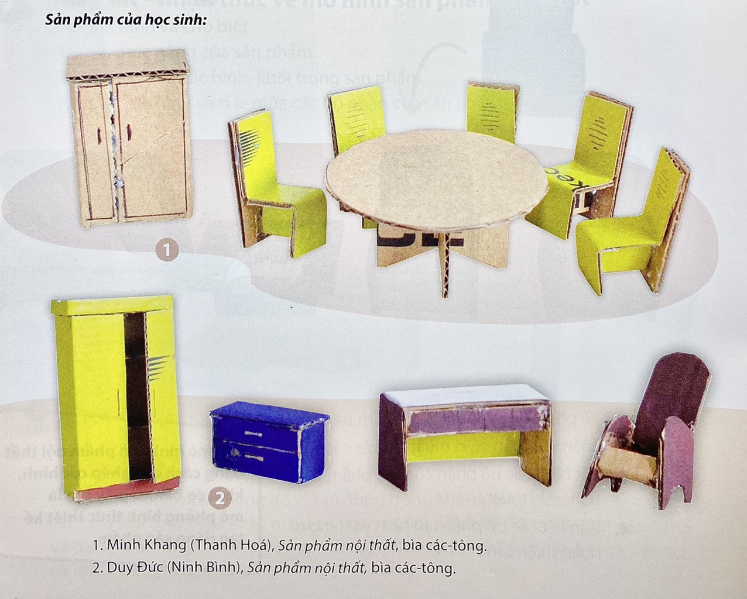
Tham
khảo
bài
của
học
sinh

Slide 10
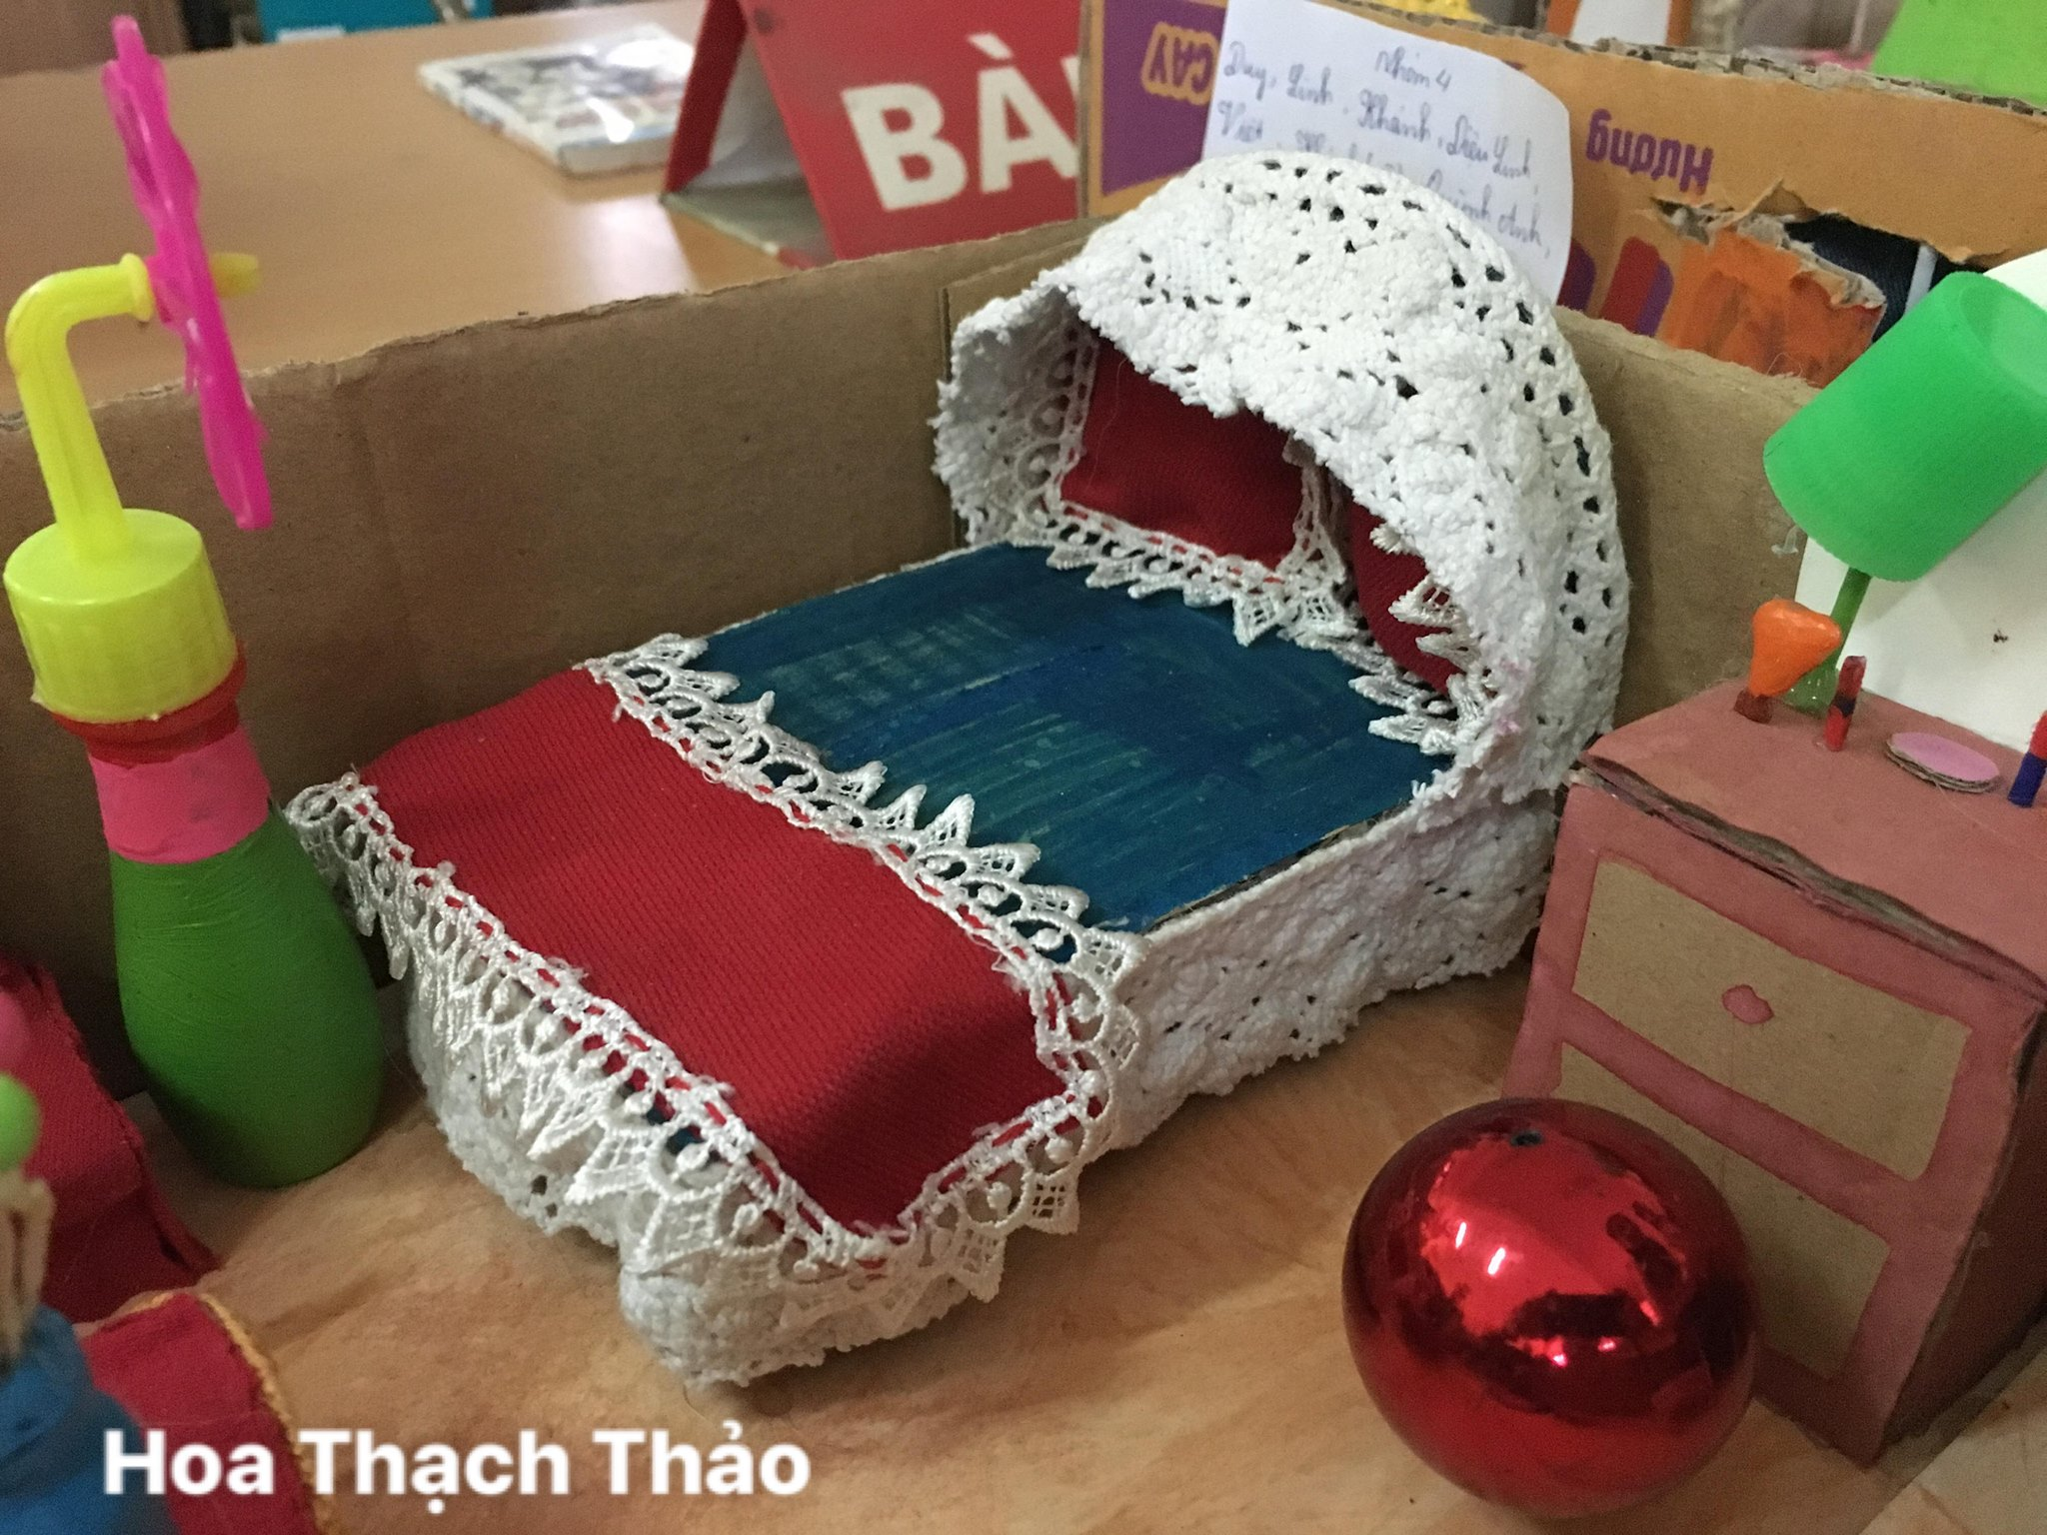
Tham
khảo
bài
của
học
sinh

Slide 11
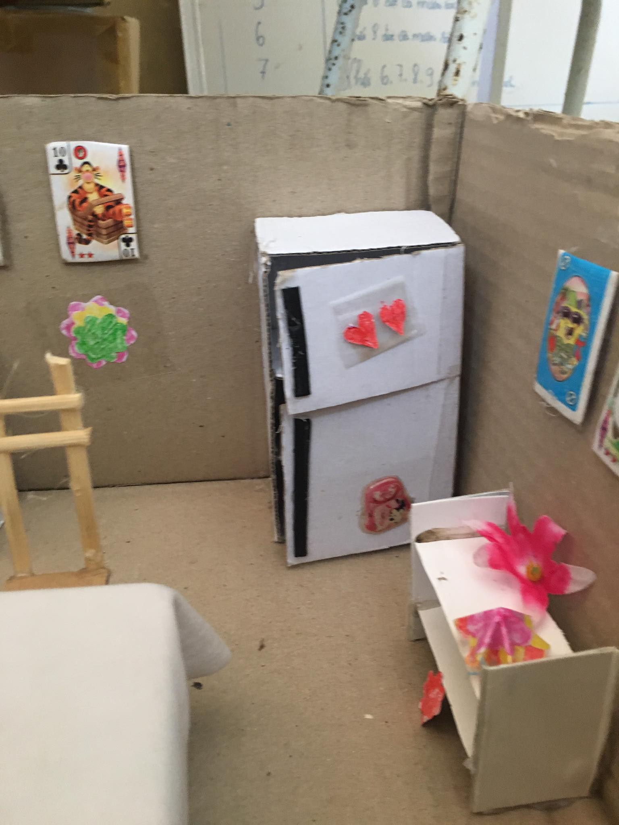
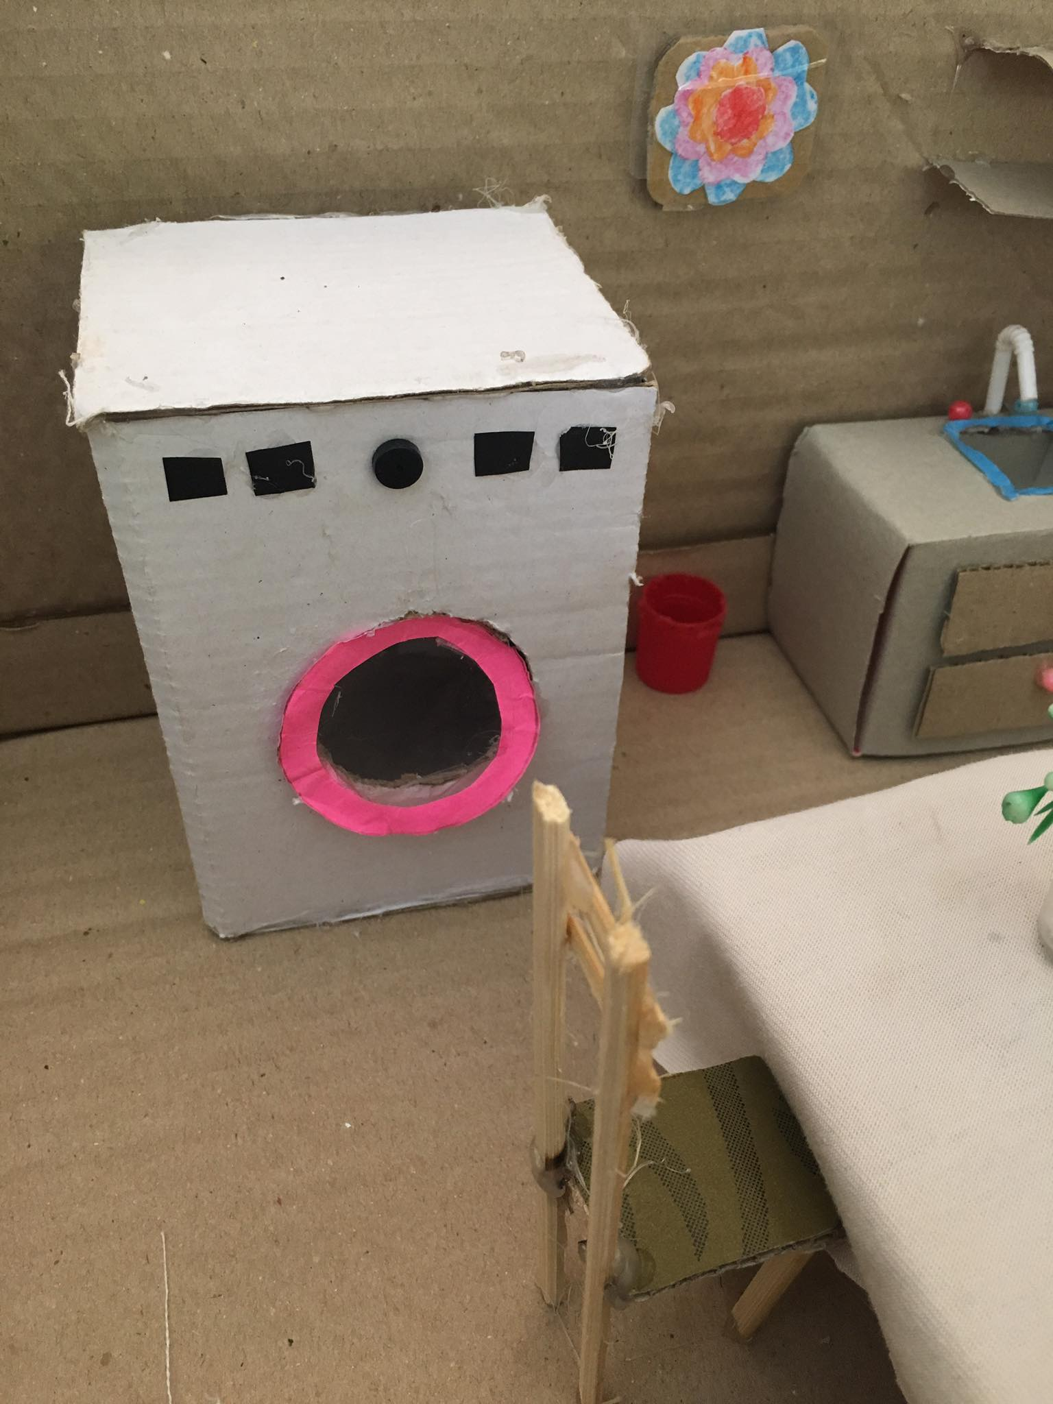
Tham
khảo
bài
của
học
sinh

Slide 12
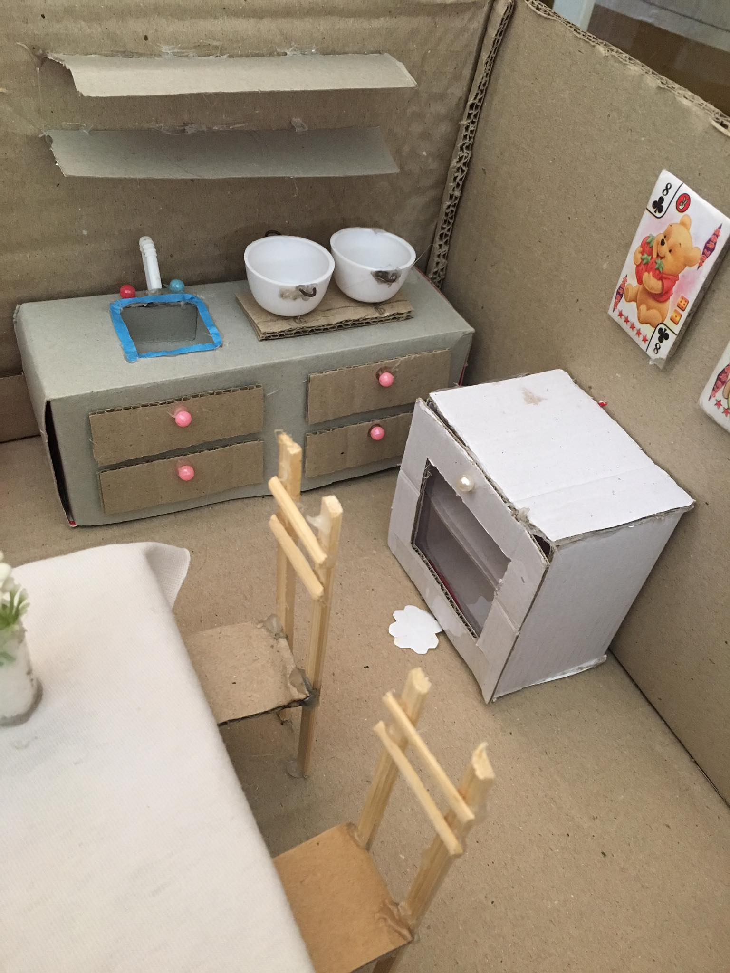
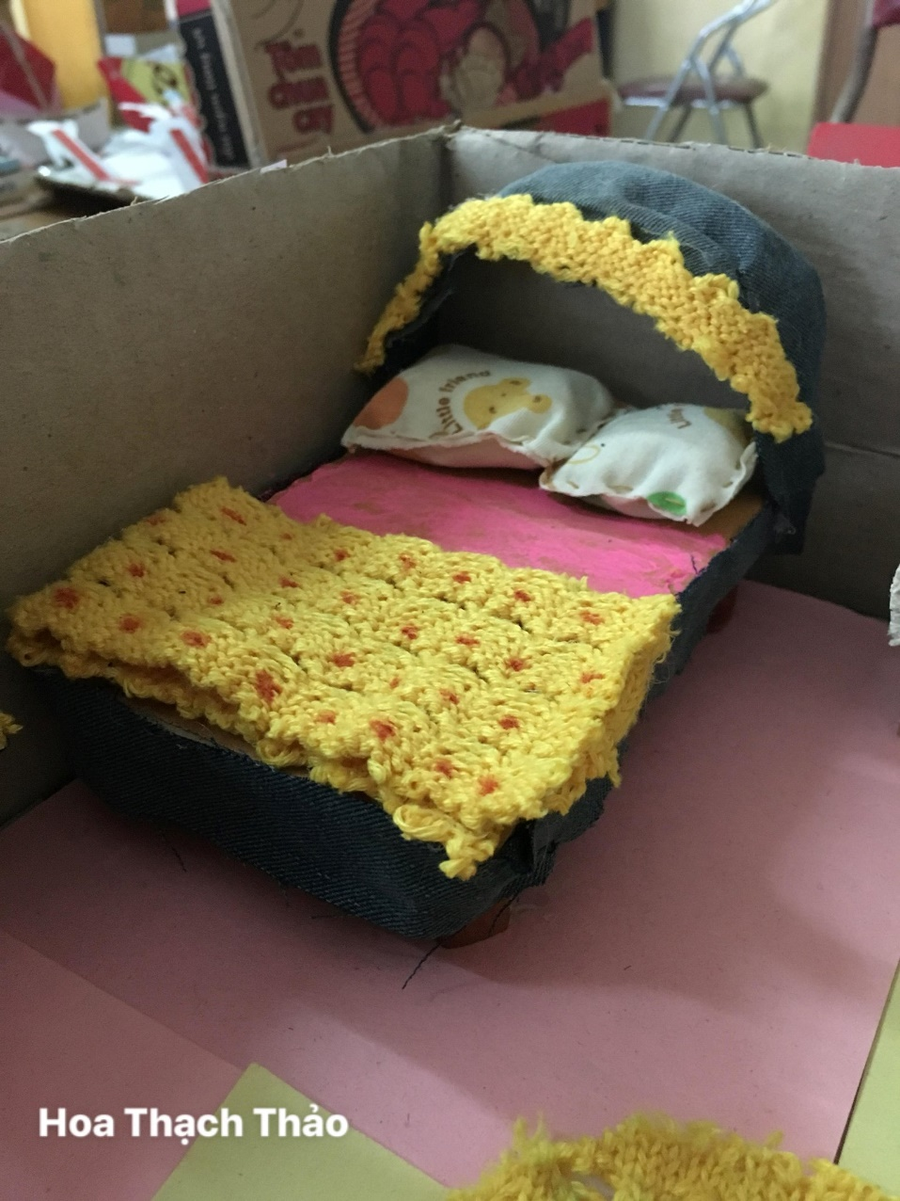
Tham
khảo
bài
của
học
sinh

Slide 13
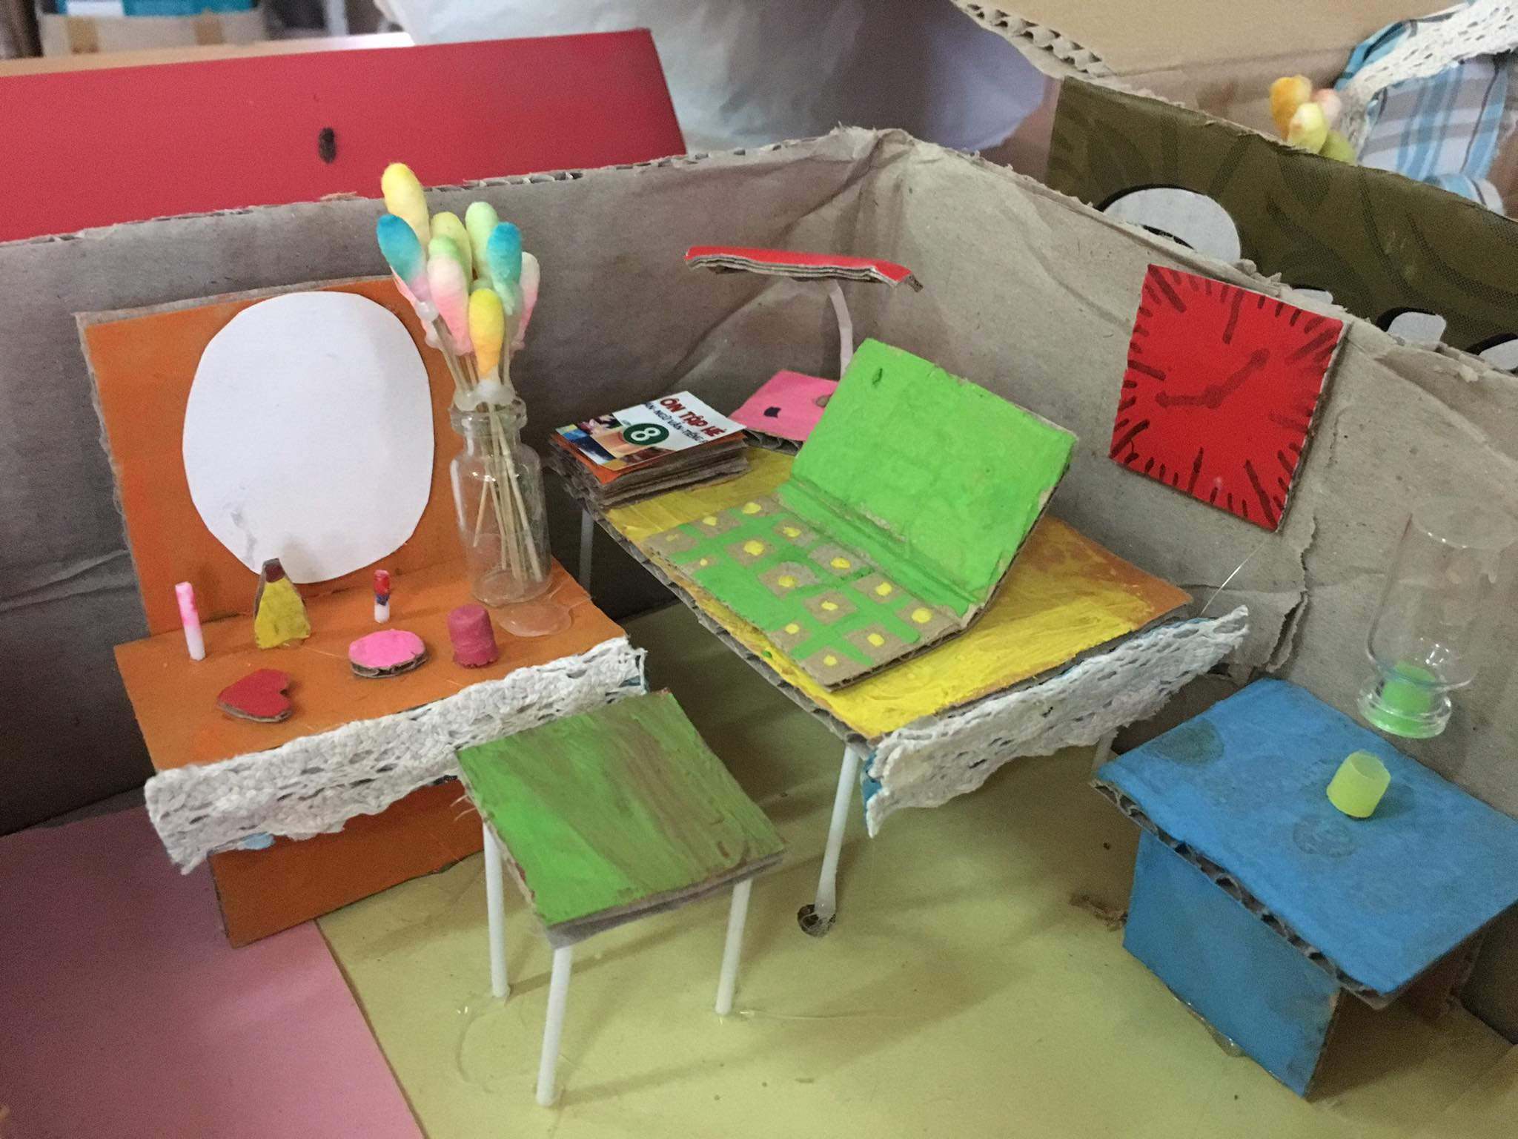
Tham
khảo
bài
của
học
sinh

Slide 14
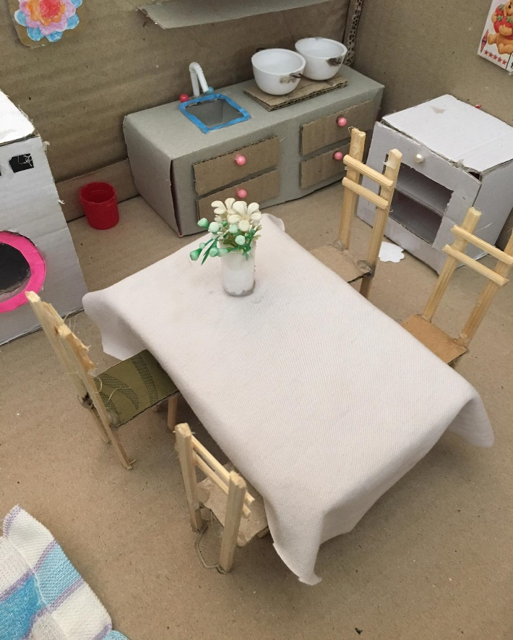
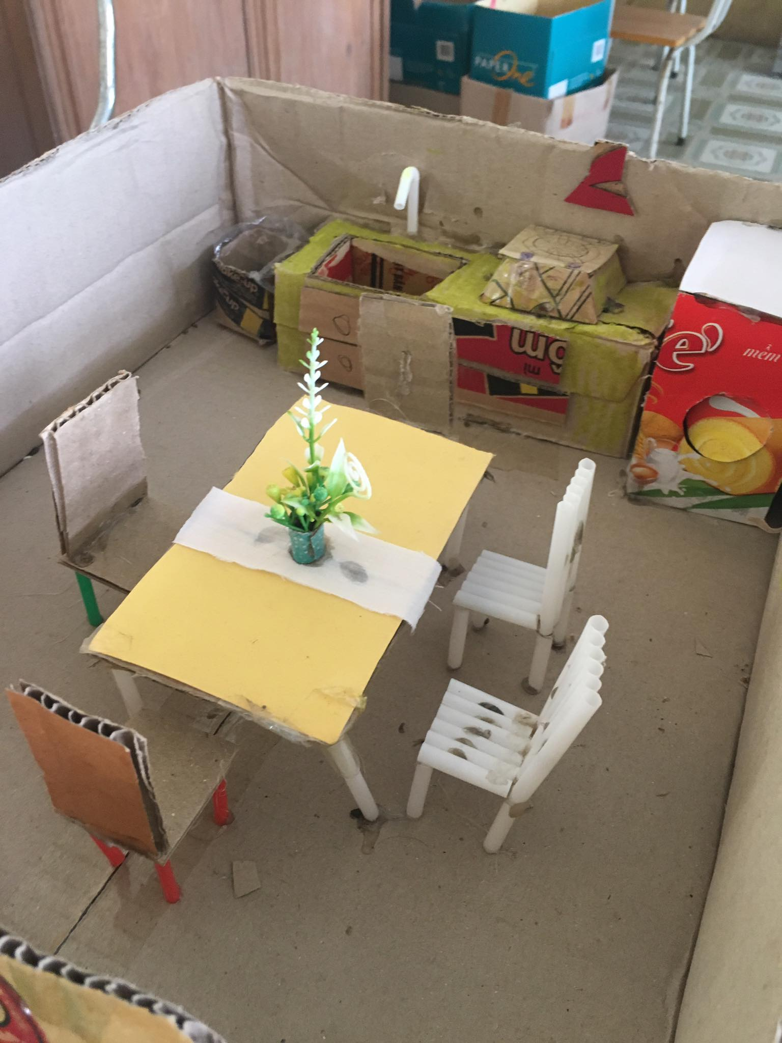
Tham
khảo
bài
của
học
sinh

